Slide 1
Группа «Ромашка»
Вторая младшая группа
МДОУ «Детский сад №42»
г. Ярославль

Slide 2
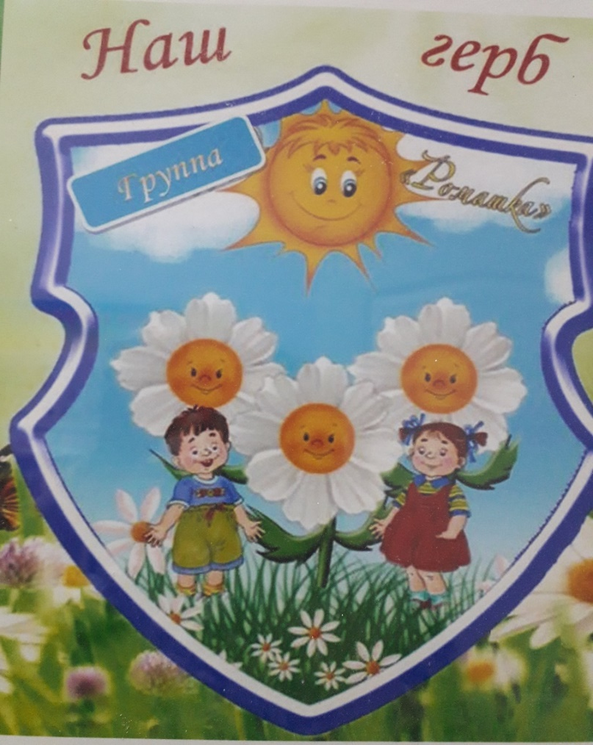

Slide 3
Это – наша приемная

Slide 5
Наше творчество

Slide 6
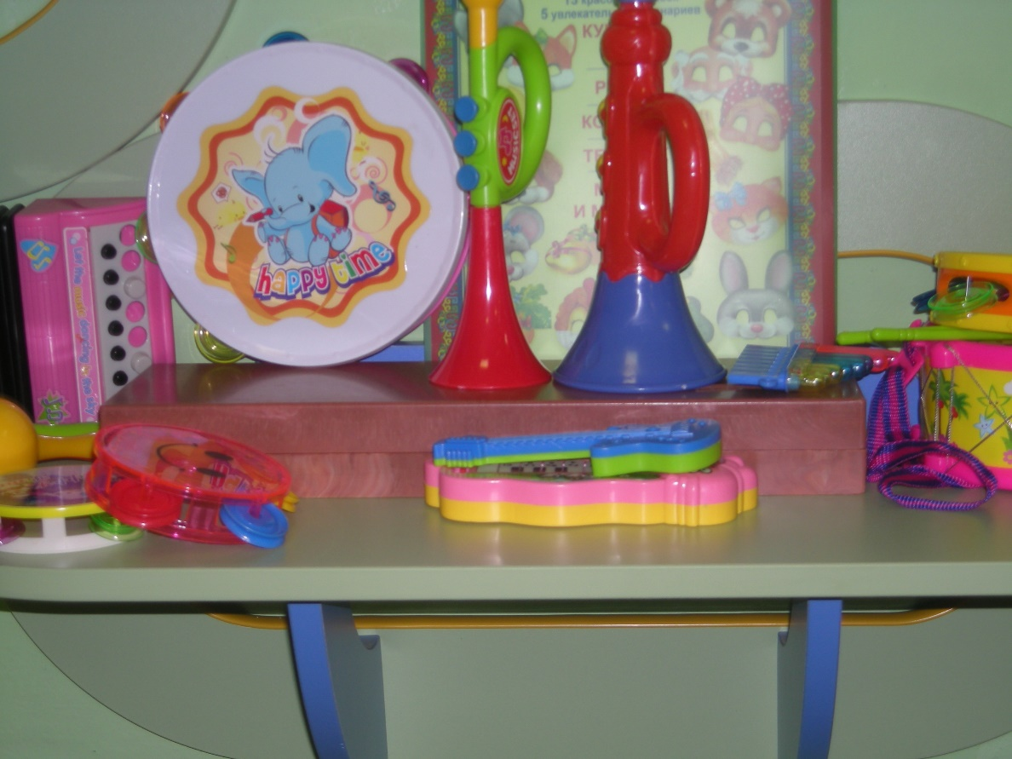
Музыкально – театральный уголок

Slide 7
Книжный уголок

Slide 8
Наши любимые игры

Slide 9
Двигательный уголок

Slide 10
Уголок сюжетно ролевых игр

Slide 11
Уголок природы

Slide 12
Юный патриот

Slide 13
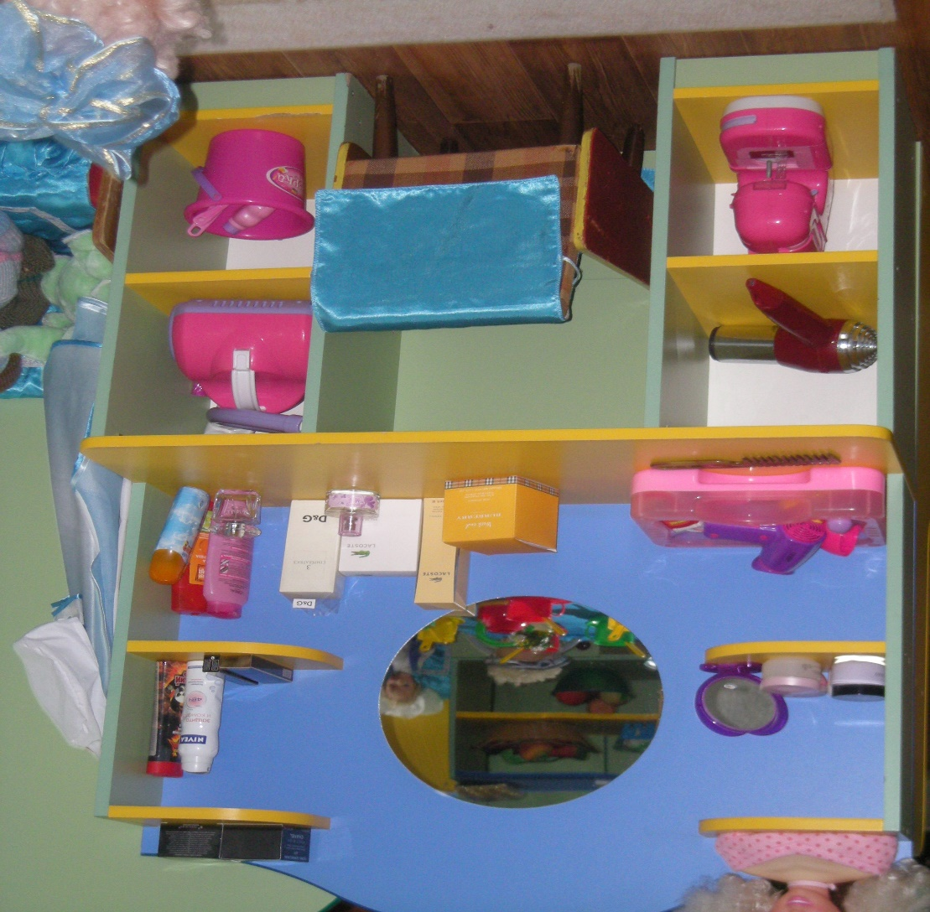
Уголок модницы

Slide 14
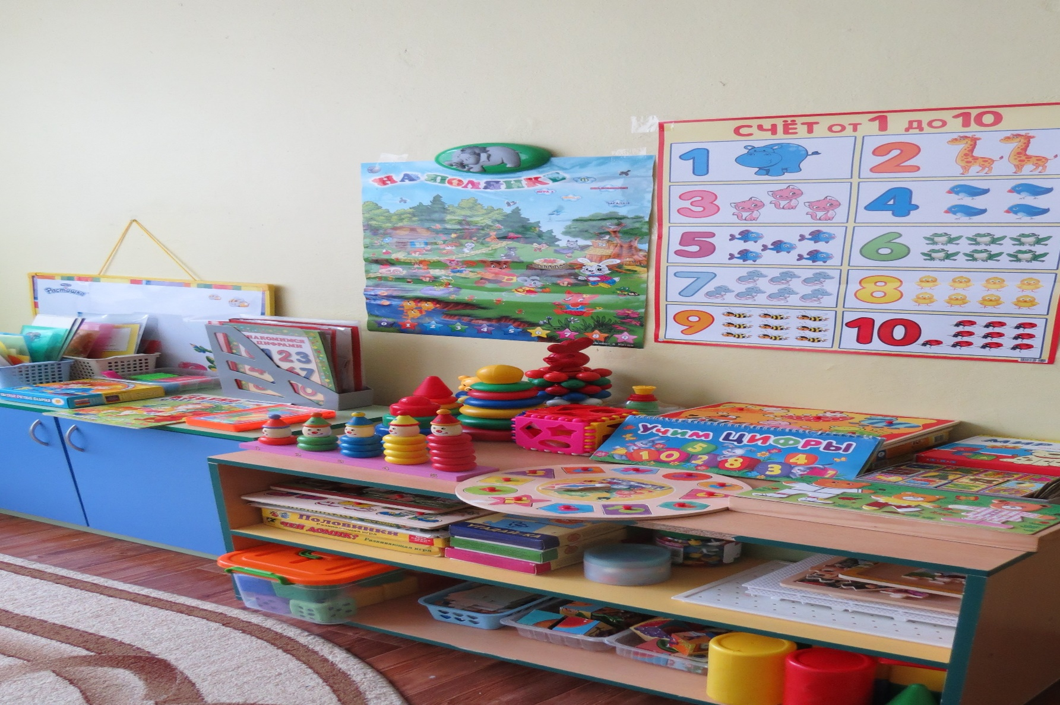
Математический уголок

Slide 15
Спальня

Slide 16
Уголок творчества

Slide 17
Праздник осени

Slide 18
Зимний праздник

Slide 19
Весенний праздник

Slide 20
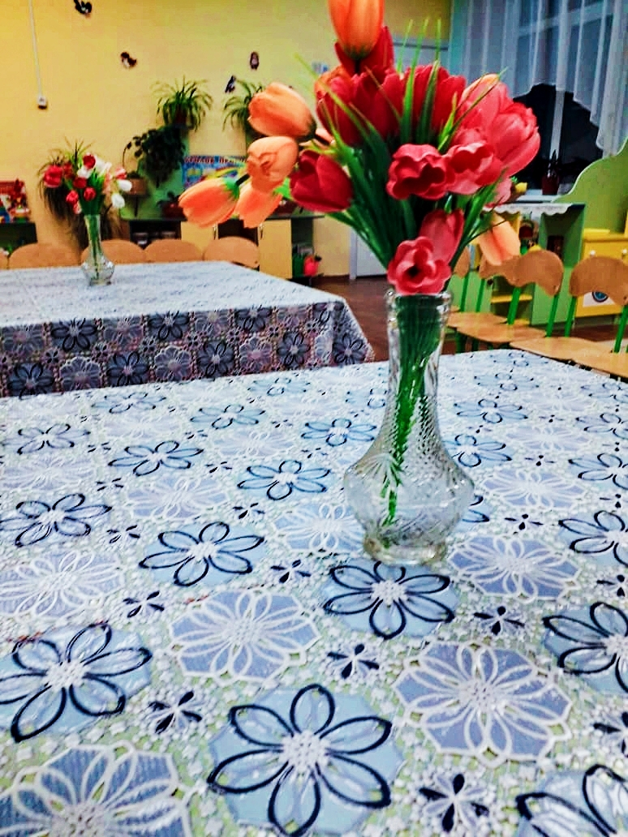

Slide 21
Спасибо за внимание!

